Slide 1
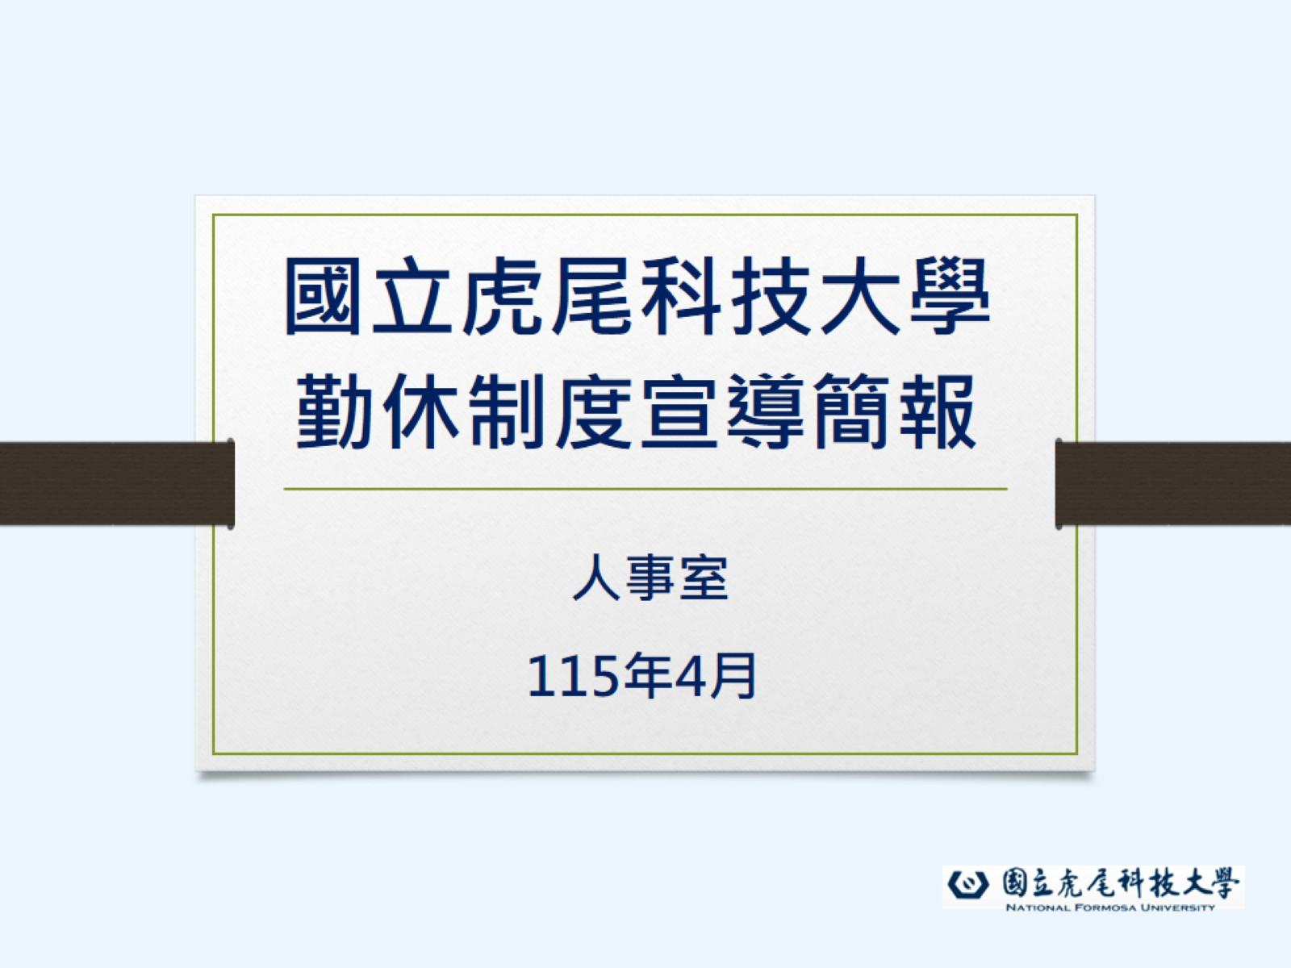
人事室
115年4月

Slide 2
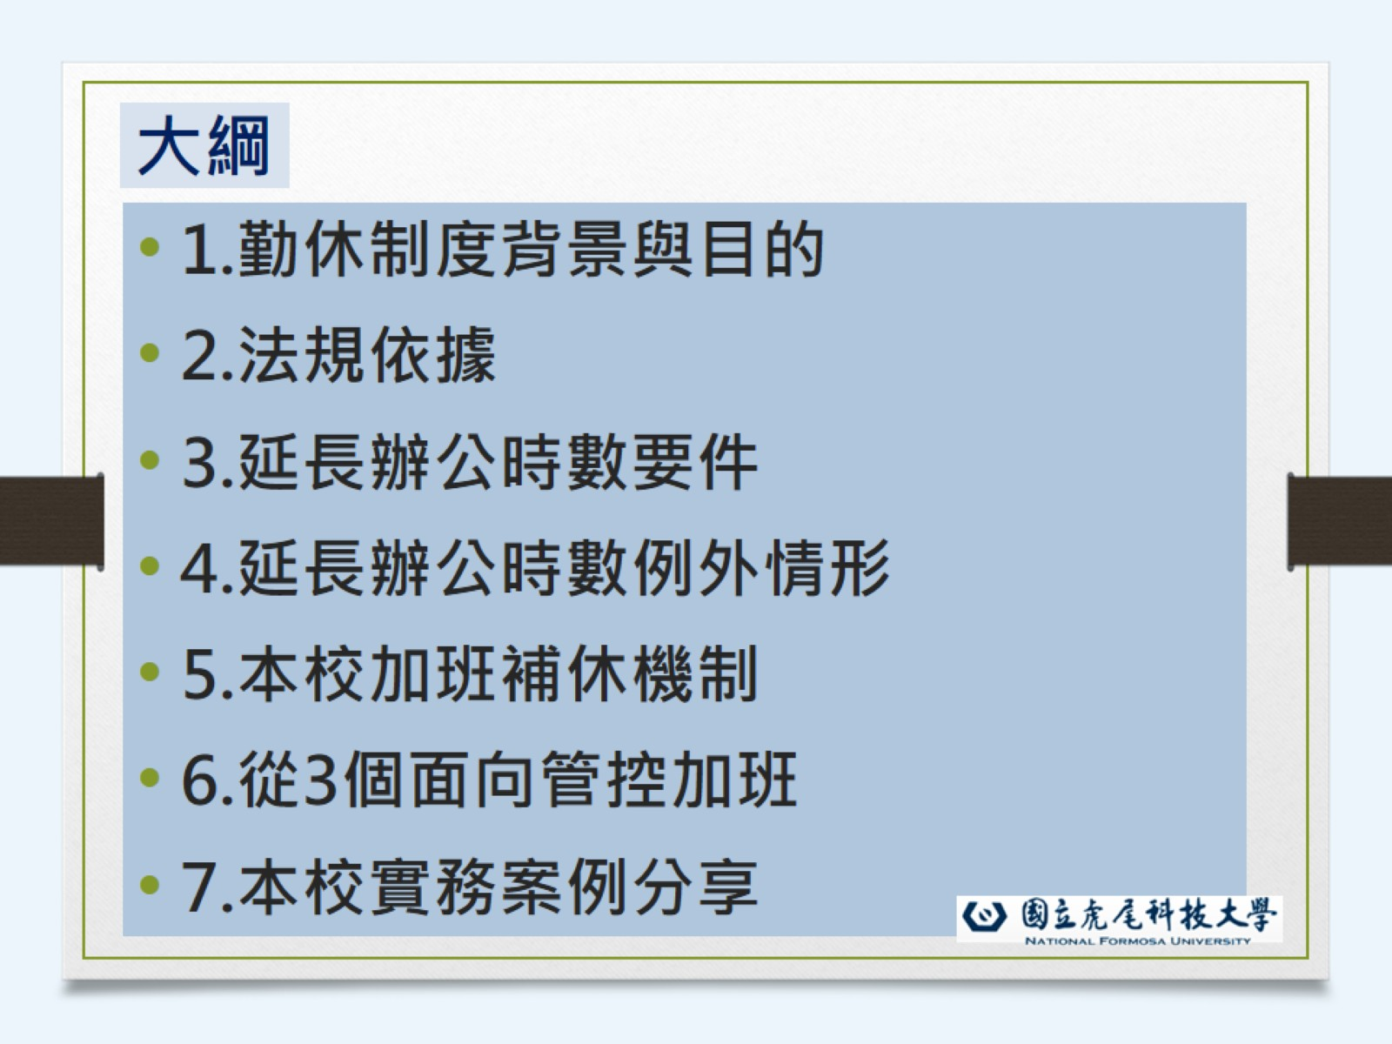
大綱

Slide 3
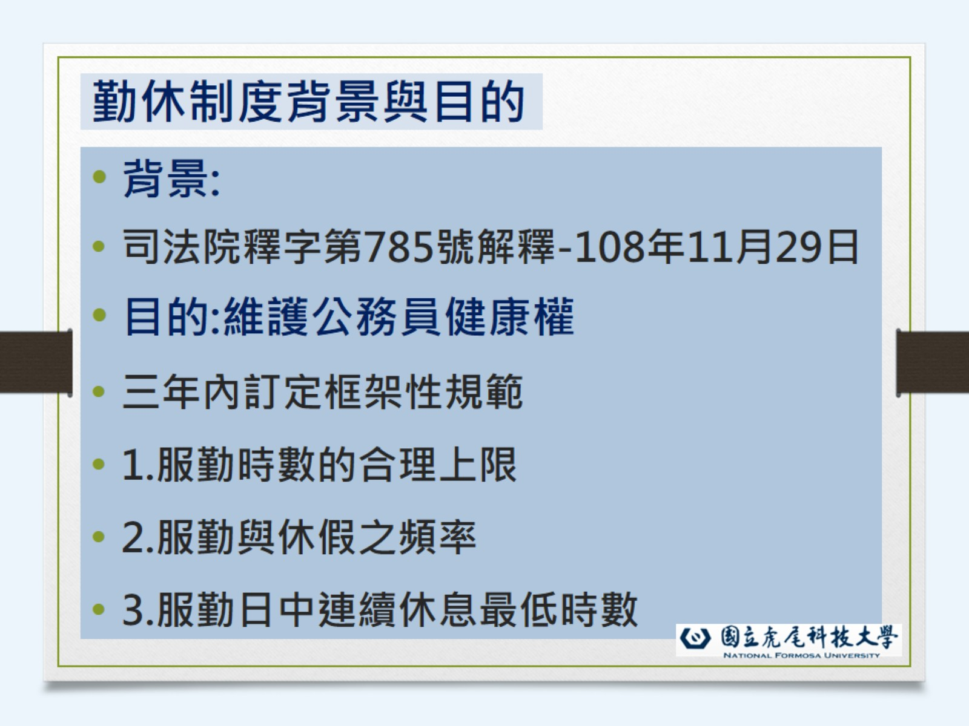
勤休制度背景與目的

Slide 4
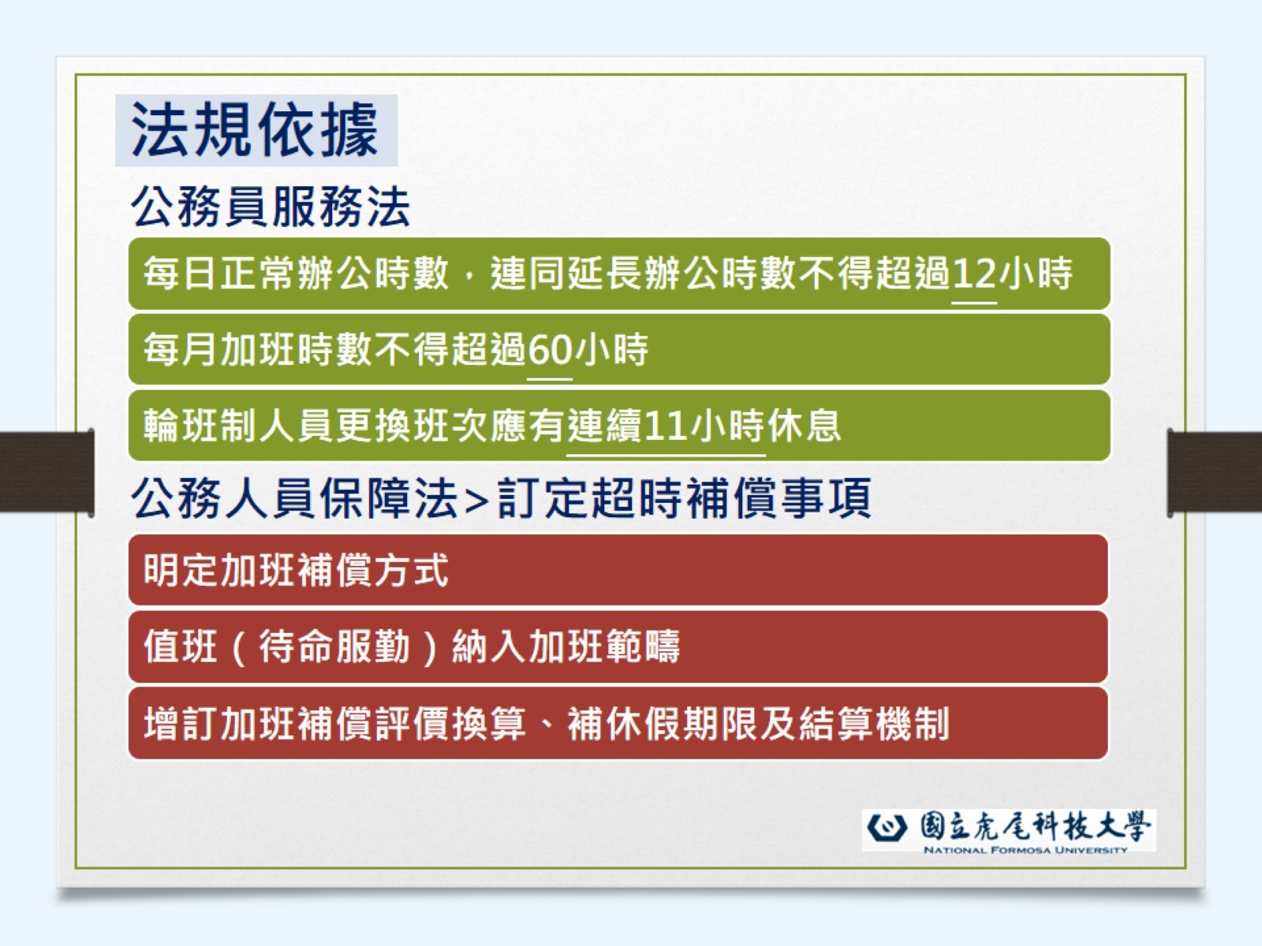
法規依據

Slide 5
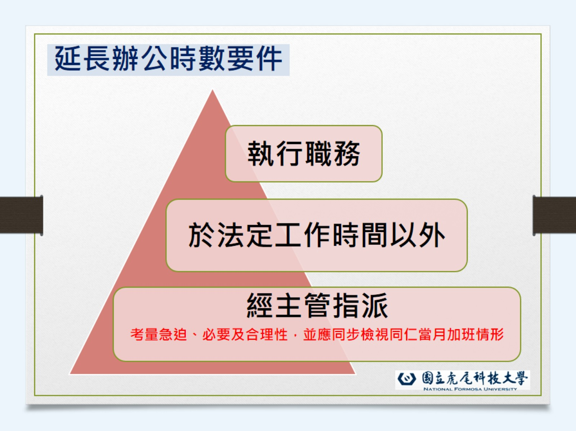
延長辦公時數要件

Slide 6
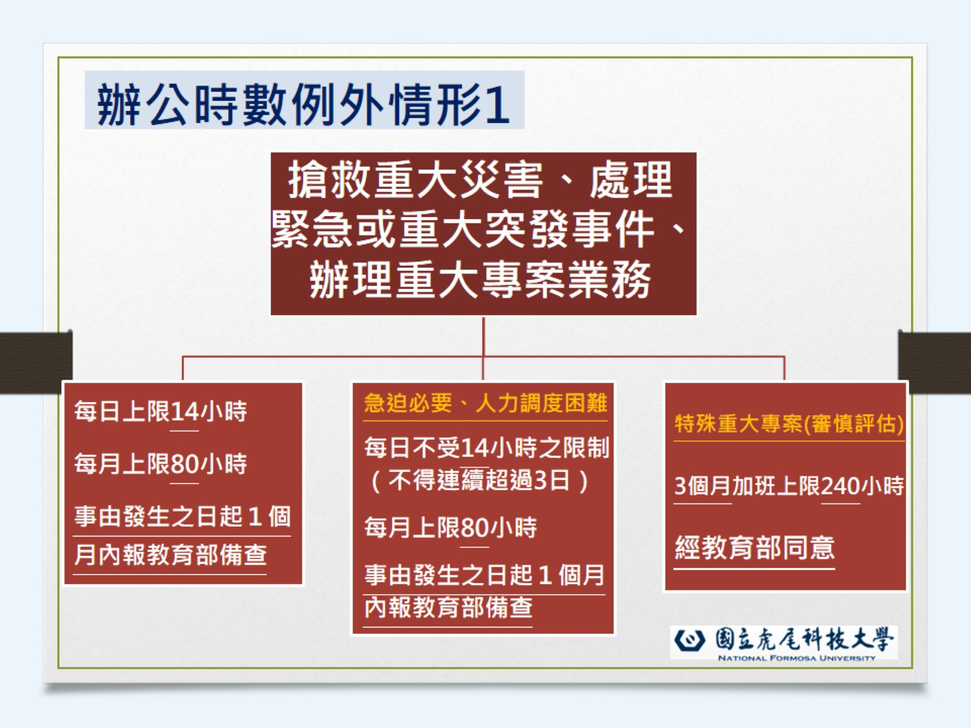

Slide 7
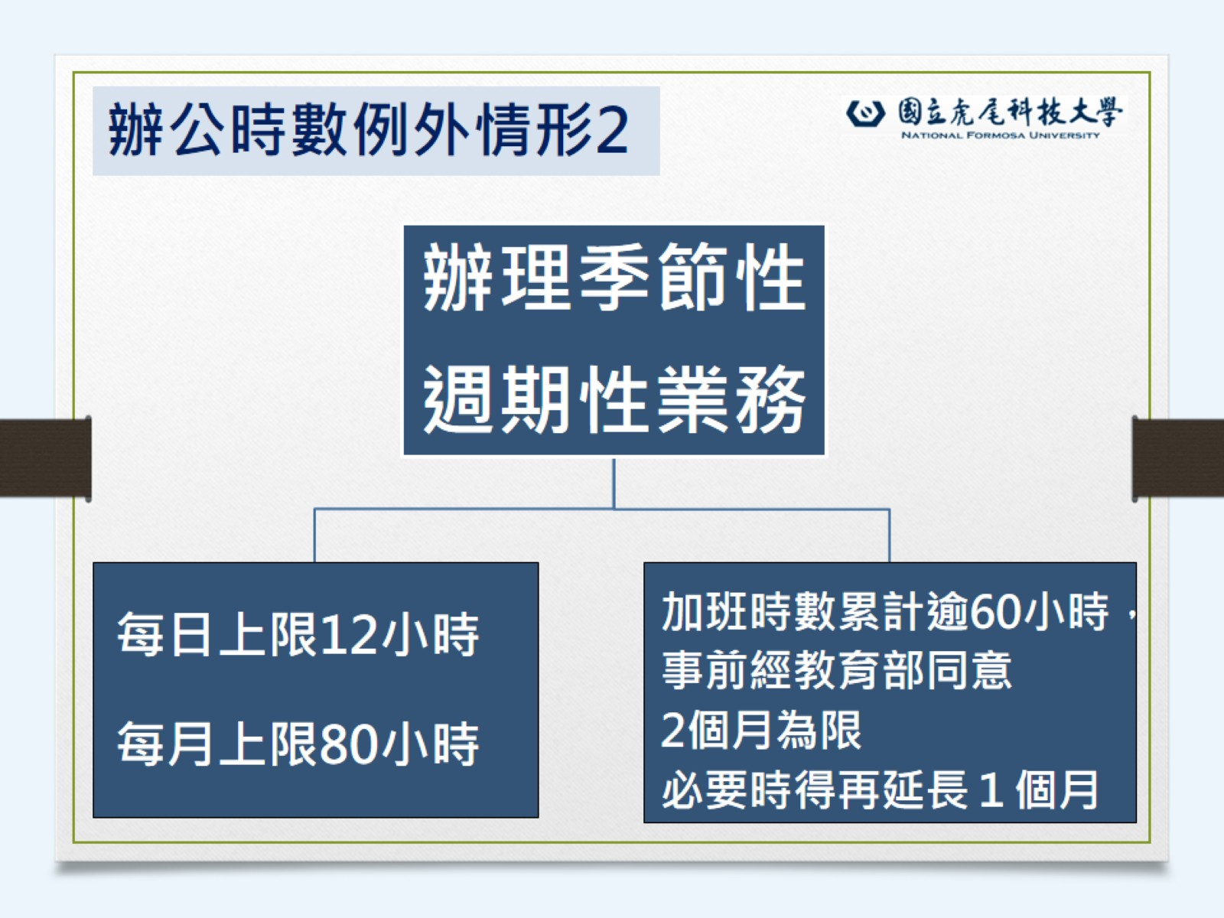
辦公時數例外情形2

Slide 8
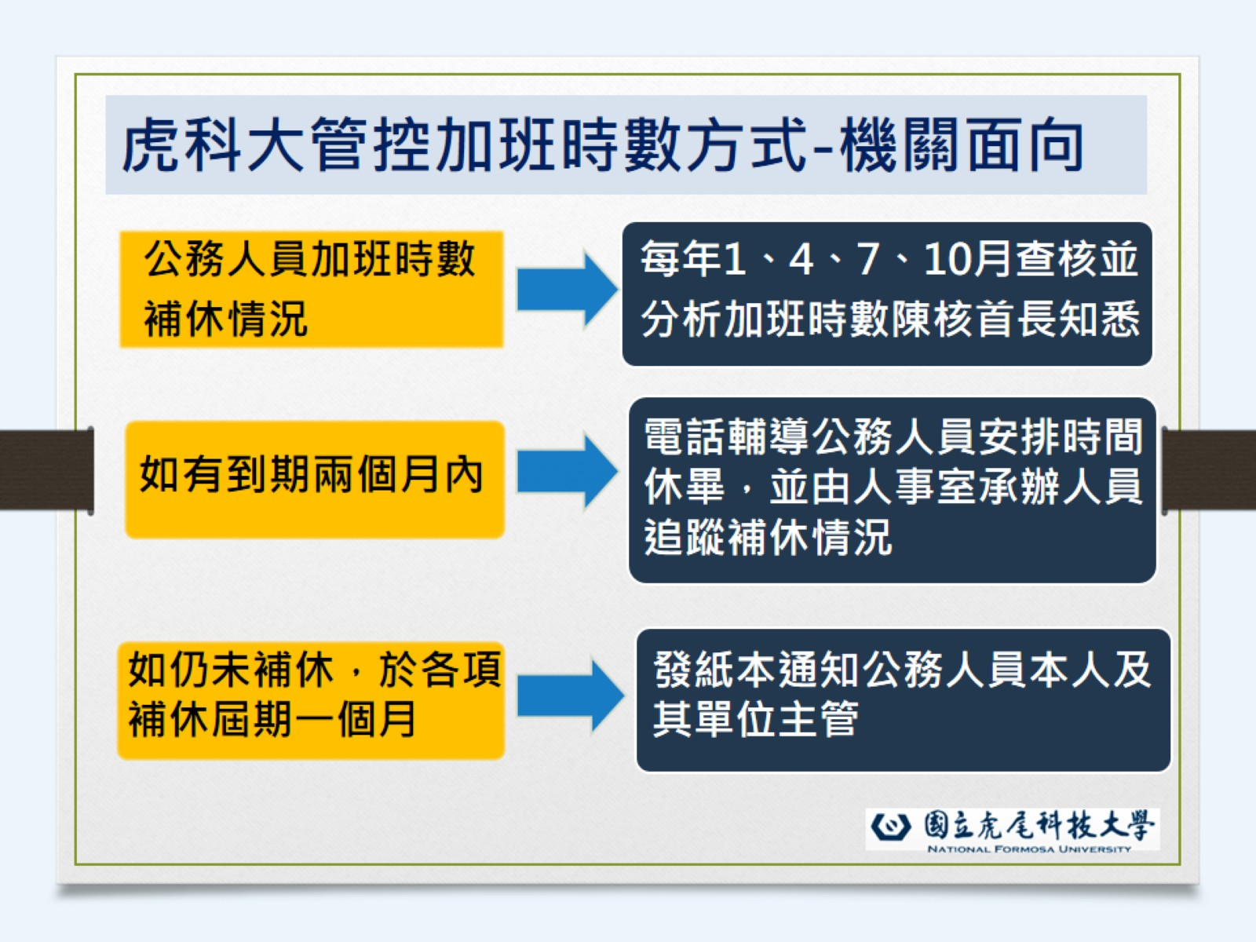
虎科大管控加班時數方式-機關面向

Slide 9
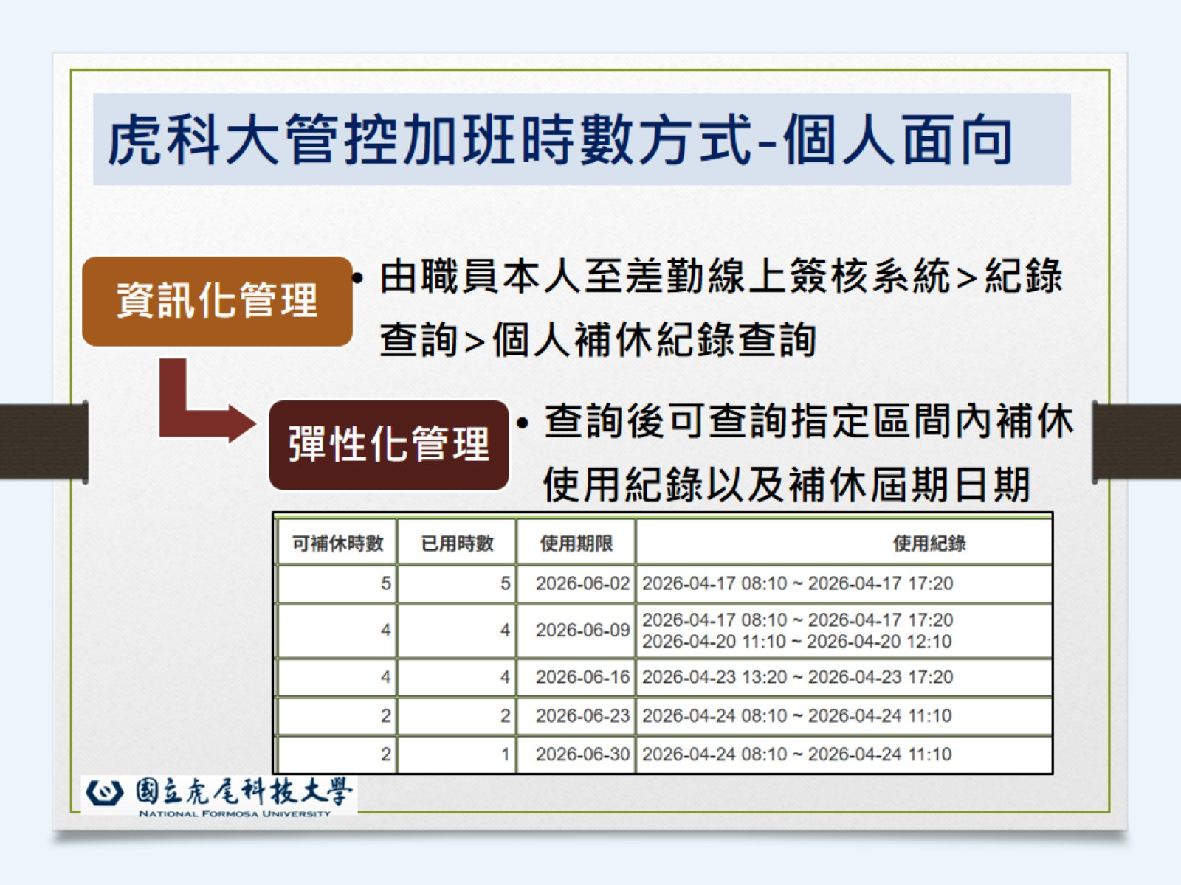
虎科大管控加班時數方式-個人面向

Slide 10
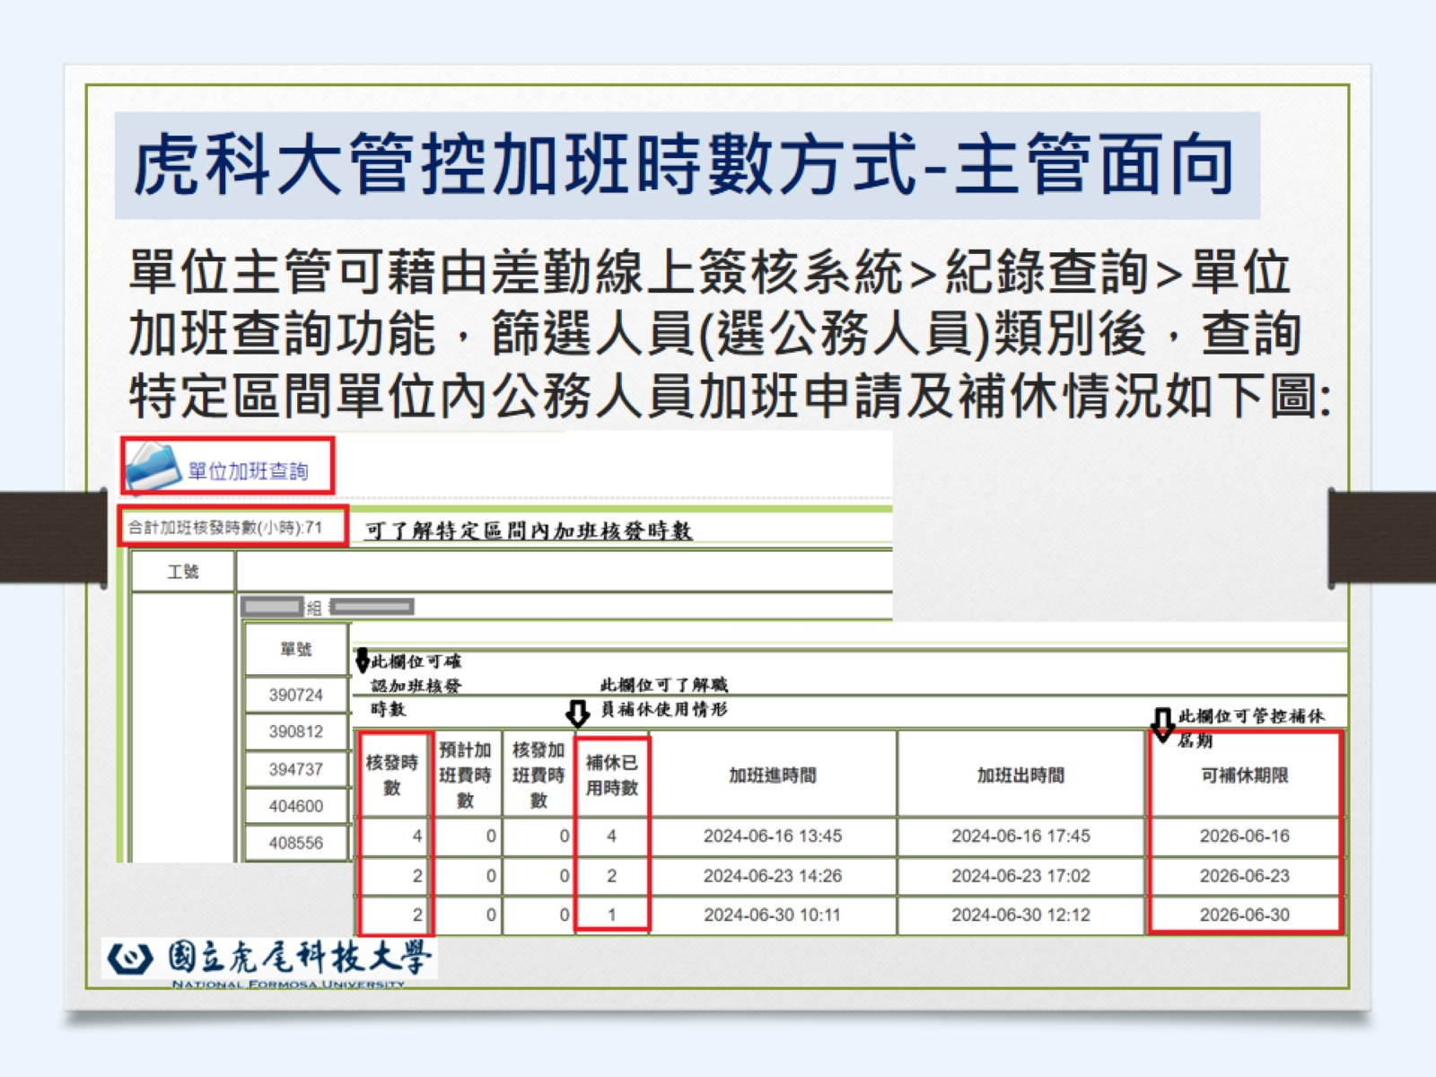
虎科大管控加班時數方式-主管面向

Slide 11
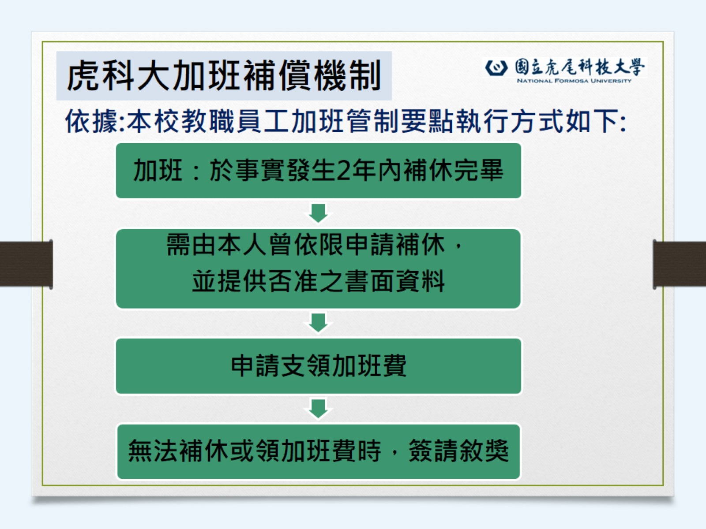

Slide 12
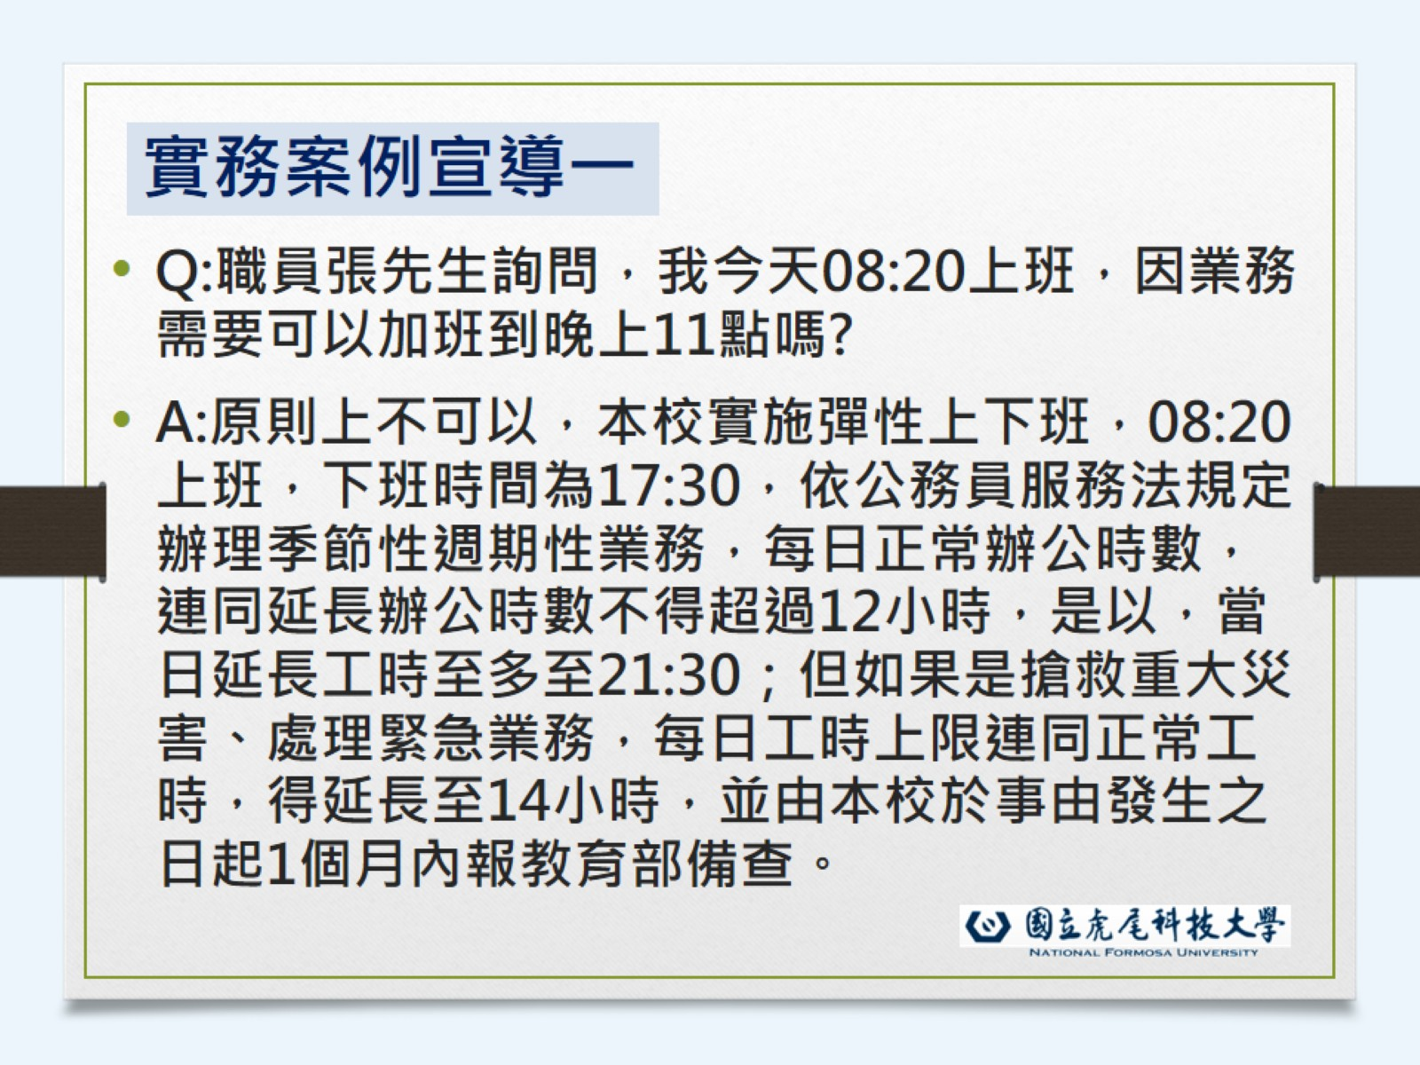
實務案例宣導一

Slide 13
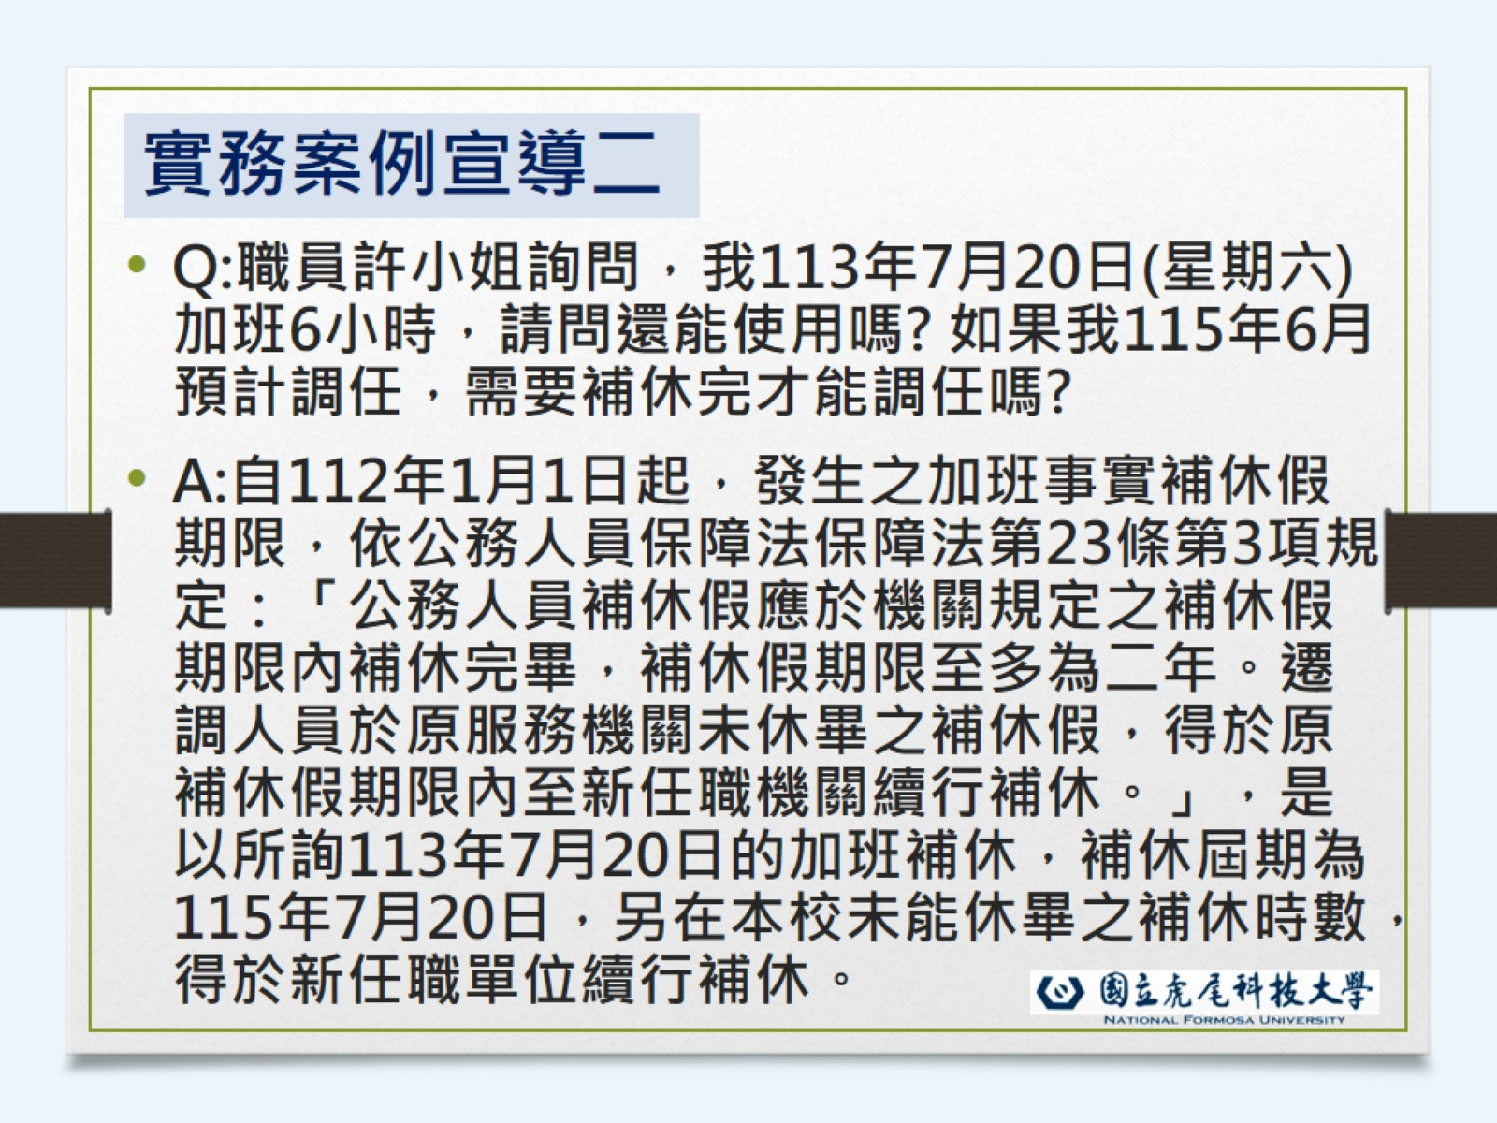
實務案例宣導二

Slide 14

簡報結束

